Slide 1
Data science
Part4: Preprocess Data

Slide 2

Preprocess Data
بعد از مرحله دریافت داده، باید خود داده را بررسی کنیم، چرا؟
وجود ناسازگاری ها در داده Data cleaning
گاهی برای برخی از مدل ها نیاز است، که داده ها را تبدیل کنیم data Transformation
گاهی نیاز داریم ابعاد داده را کاهش بدهیم Data reduction

Slide 3
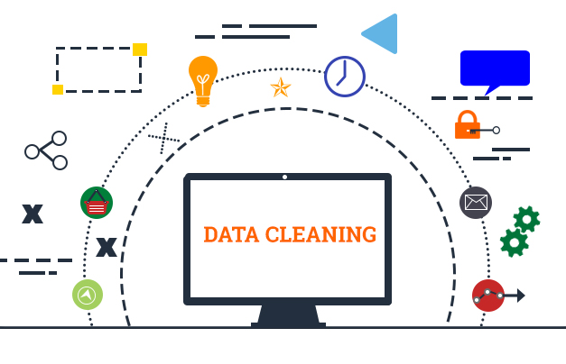
Data cleaning
Incomplete
Noisy
Inconsistent

Slide 4
Data cleaning/ Missing data
Missing at Random (MAR)
Missing Completely at Random (MCAR)
Missing Not at Random (MNAR)

Slide 5
Missing at Random (MAR)
به حالتی گفته می شود که در داده ما یک سری اطلاعات از دست رفته اند، اما ما میتوانیم دلیل آن را متوجه بشویم.به طور مثال:
خانم ها در مورد قد ، سن و وزن خود ممکن است دوست نداشته باشند، اطلاعاتی بدهند.
مردان کتر ممکن است یک پرسشنامه مربوط به مسائل افسردگی را پرکنند.
سن | قد | وزن | جنسیت
- | - | 50 | مونث
45 | 185 | 180 | مذکر
15 | 170 | - | مونث
50 | 165 | 80 | مذکر

Slide 6
Missing Completely at Random (MCAR)
اگر احتمال رخداد از دست دادن داده برای همه ویژگی ها یکسان باشد و ما هیچ دلیلی منطقی برای آن وجود نداشته باشد.
رنگ چشم | سن | قد | وزن | جنسیت
قهوه ای روشن | - | - | 50 | مونث
قهوه ای | 45 | 185 | 180 | مذکر
عسلی | 15 | 170 | - | مونث
- | 50 | 165 | 80 | مذکر

Slide 7
Missing Not at Random (MNAR)
احتمال از دست دادن داده در تمامی ویژگی ها یا نمونه ها یکسان نیست، در واقع ما به دلیل دردسترس نبودن برخی از اطلاعات، برخی مقادیر را از دست داده ایم.
مثلا در پرسش نامه مربوط به مسائل افسردگی، افرادی که دارای افسردگی هستند، اصلا شرکت نکردند.
روش های مقابله با آن در اسلاید قبلی گفته شده است.

Slide 8
Data cleaning /Noisy Data
زمانی که با داده های نویزی مواجه هستیم:
ابزارهای جمع آوری داده خراب باشند
مشکلات مربوط به ورود اطلاعات (خطای انسانی اگر فردی به صورت دستی اطلاعاتی وارد می کند )
مشکلات مربوط به انتقال داده( مثلا در مسیر انتقال داده برخی پکت های داده گم شود و مکانزیمی برای بازیابی آن ها وجود نداشته باشد.)
محدودیت های تکنولوژی ( محدودیت در اندازه سایز بافر، که منجر به از دست دادن اطلاعات می شود)
ناسازگاری در نام های قراردادی

Slide 9
How to handle Noisy data
Binning method
• First sort data and partition • Then one can smooth by bin mean, median and boundaries.
Clustering
Outliers may be detected by clustering, where similar values are organized into group of cluster
•Regression
• Here data can be smoothed by fitting the data to a function.
Combined computer and human inspection

Slide 10
Binning method
Equal-width (distance) partitioning: • It divides the range into N intervals of equal size: uniform grid • If A and B are the lowest and highest values of the attribute, the width of intervals will be: W = (B-A)/N. • The most straightforward • Skewed data is not handled well
Disadvantage
Where does N come from?
Sensitive to outliers
Advantage
simple and easy to implement
produce a reasonable abstraction of data

Slide 11
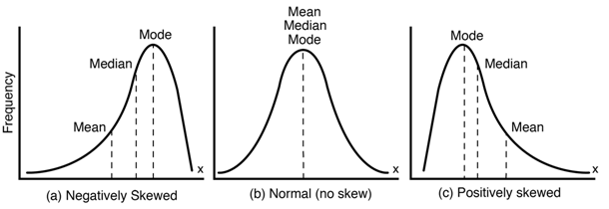

Slide 12
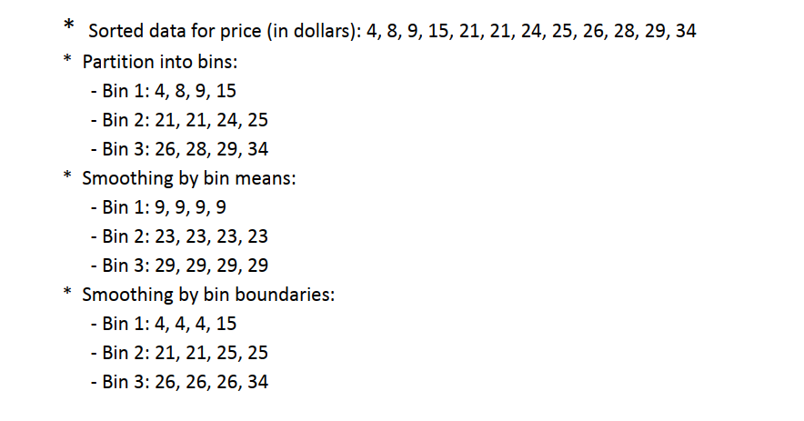
Binning method/Example1(Equal-width)

Slide 13
Binning method
Equal-depth (frequency) partitioning: • It divides the range into N intervals, each containing approximately same number of samples • Good data scaling • Managing categorical attributes can be tricky.

Slide 14
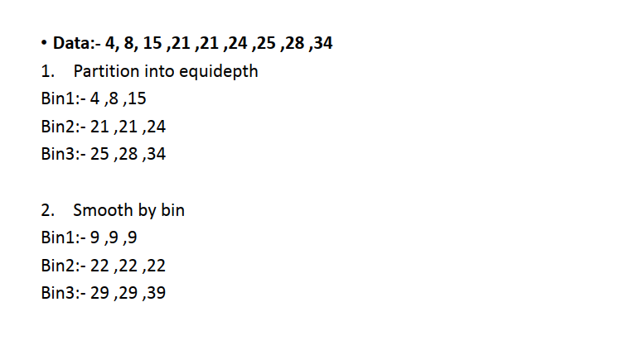
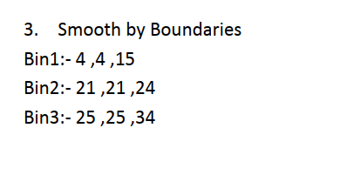
Binning method/Example2(Equal-depth)

Slide 15
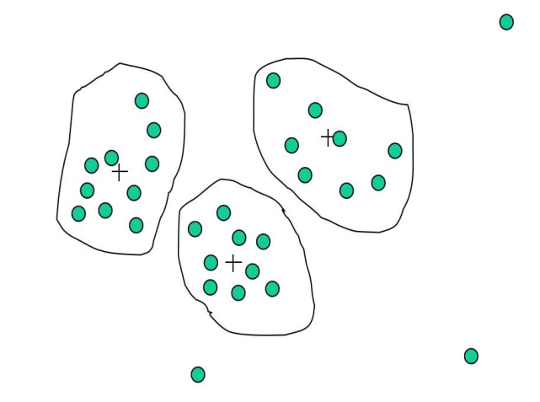
Cluster Analysis

Slide 16
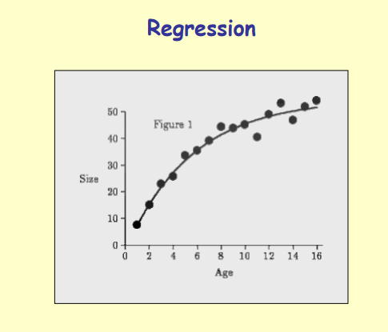
Regression

Slide 17
Data integration and transformation
Detecting and resolving data value conflicts
For the same real world entity, attribute values from different sources may be different
Which source is more reliable ?
Is it possible to induce the correct value?
Possible reasons: different representations, different scales, e.g., metric vs. British units
Careful integration of the data from multiple sources may help reduce/avoid redundancies and inconsistencies and improve mining speed and quality
Note : Data integration requires knowledge of the “business”

Slide 18
Issues in Data Integration
Schema Integration:
Metadata (i.e. the schema) from different sources may not be compatible.
Example : Consider two data sources R and S. Customer id in R is represented as cust_id and in S is represented is c_id
Data value conflicts:
The values or metrics or representations of the same data maybe different in for the same real world entity in different data sources.
Kilograms, grams

Slide 19
Issues in Data Integration
Redundant data:
Duplicate attributes or tuples may occur as a result of integrating data from various sources. This may also lead to inconsistencies
The same attribute may have different names in different databases
One attribute may be a “derived” attribute in another table, e.g., annual revenue

Slide 20
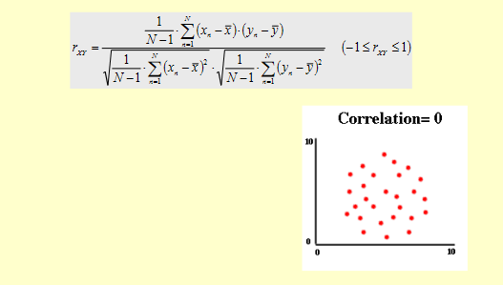
Handling Redundancy in Data Integration
Redundant data may be detected by correlation analysis

Slide 21
Data Transformation
در برخی از الگوریتم ها تبدیل مقادیر داده منجر بهبود در نتیجه الگوریتم می شود. به طور مثال روش های مبتنی بر فاصله، همانند انواع روش های رگرسیون خطی، دسته بندی مبتنی بر فاصله(SVM) و شبکه های عصبی(Gradient Descent Based Algorithms)، در مقابل این روش ها بر مدل های مبتنی بر درخت تاثیر نخواهد داشت.

Slide 22
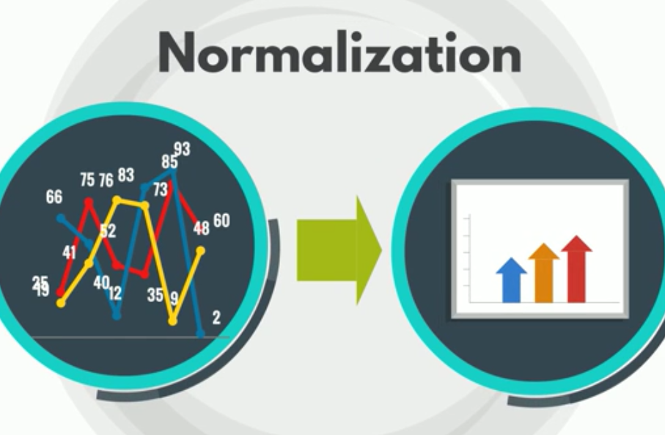
Data Transformation/Normalization
Scale values to fall within a smaller, specified range
For distance-based methods, normalization helps to prevent that attributes with large ranges out-weight attributes with small ranges.

Slide 23
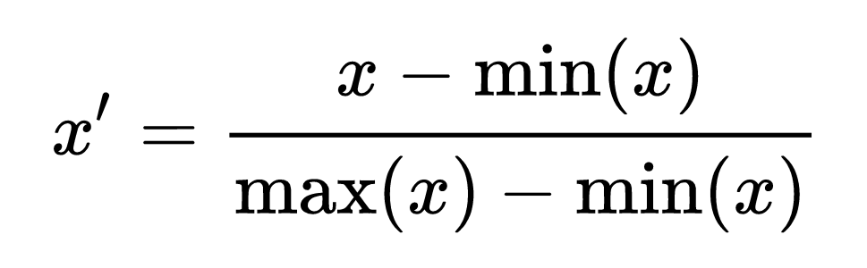
Normalization
min-max normalization
import pandas as pd
from sklearn import preprocessing
x = df.values #returns a numpy array
min_max_scaler = preprocessing.MinMaxScaler()
x_scaled = min_max_scaler.fit_transform(x)
df = pd.DataFrame(x_scaled(

Slide 24
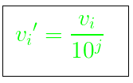
Normalization
Decimal Scaling
Where j is the smallest integer such that Max($\left|v^{′}\right|<1$

Slide 25
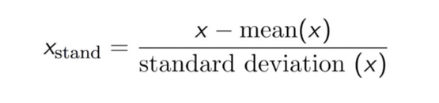
Normalization
Z-score normalization(standardization)

Slide 26
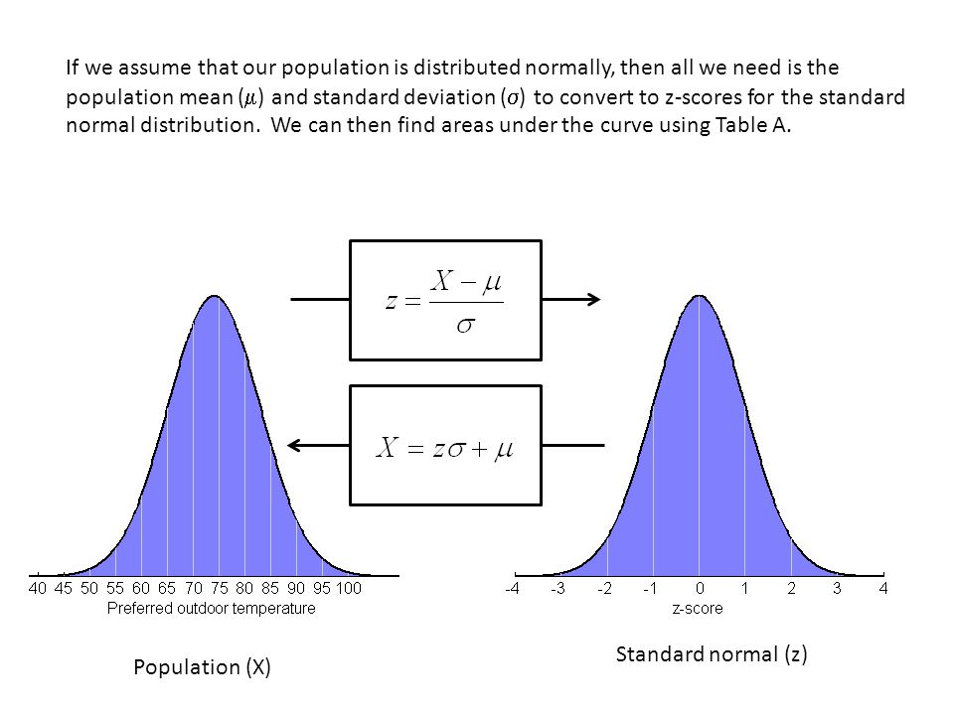

Slide 27
Normalize or Standardize?
Normalization vs. standardization is an eternal question among machine learning newcomers. Let me elaborate on the answer in this section.
Normalization is good to use when you know that the distribution of your data does not follow a Gaussian distribution. This can be useful in algorithms that do not assume any distribution of the data like K-Nearest Neighbors and Neural Networks.
Standardization, on the other hand, can be helpful in cases where the data follows a Gaussian distribution. However, this does not have to be necessarily true. Also, unlike normalization, standardization does not have a bounding range. So, even if you have outliers in your data, they will not be affected by standardization.
Note:
You can always start by fitting your model to raw, normalized and standardized data and compare the performance for best results.

Slide 28
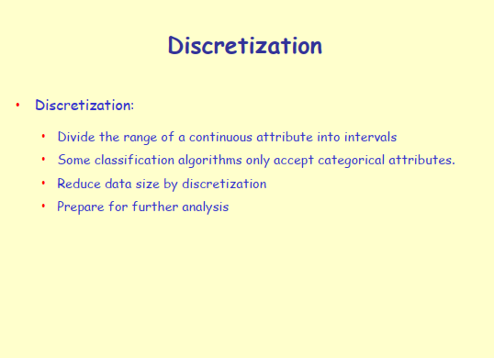

Slide 29
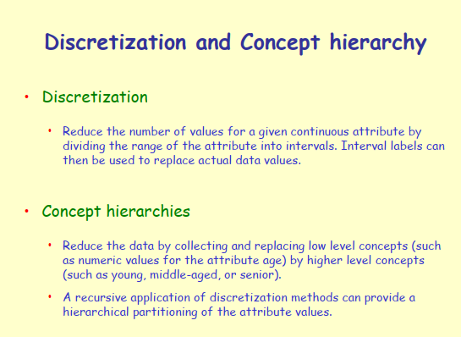

Slide 30
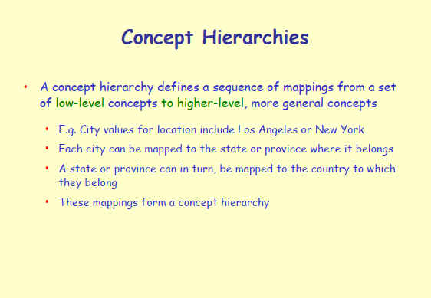

Slide 31
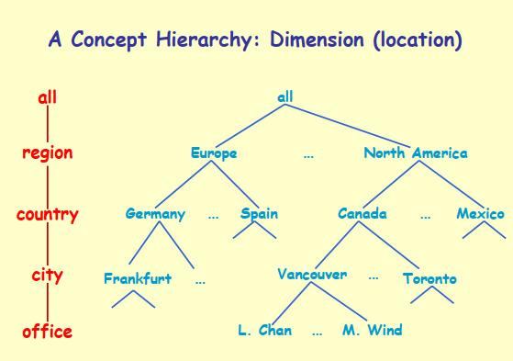

Slide 32
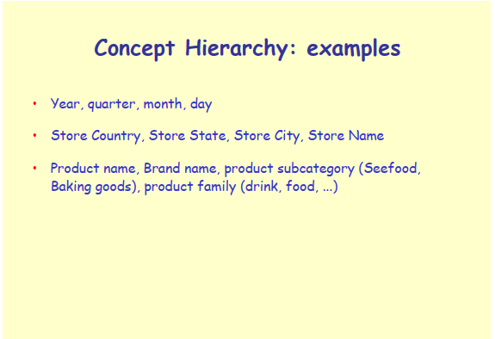

Slide 33
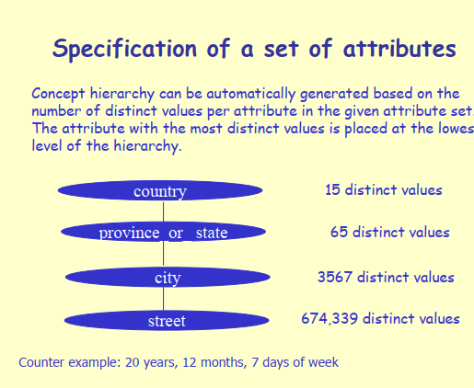

Slide 34
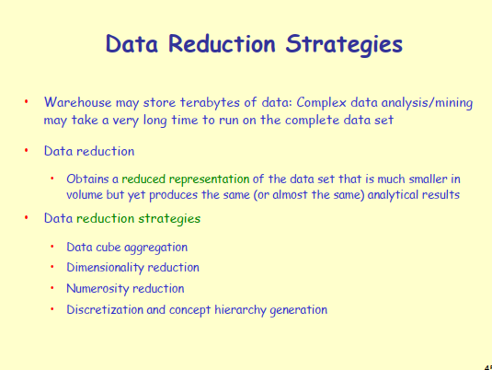

Slide 35
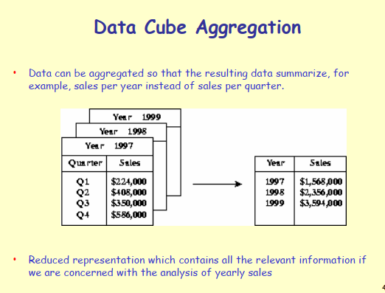

Slide 36
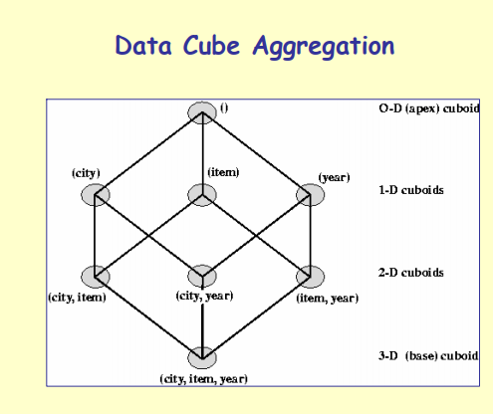

Slide 37
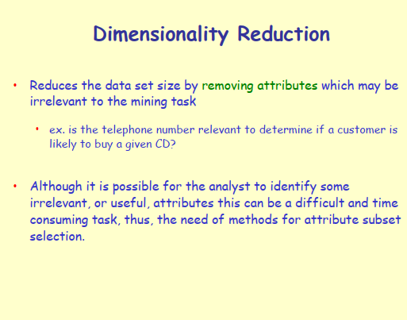

Slide 38
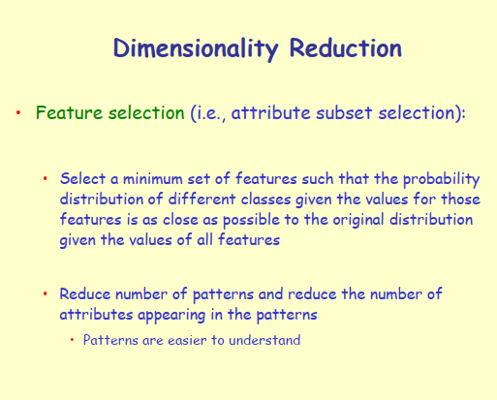

Slide 39
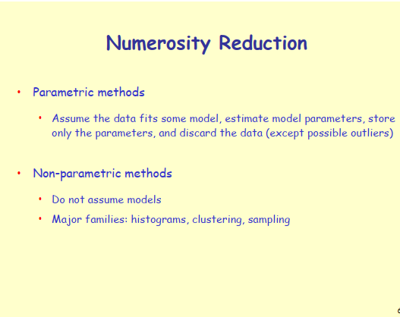

Slide 40
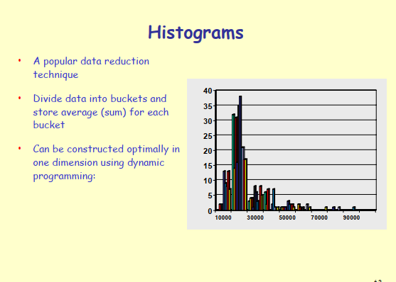

Slide 41
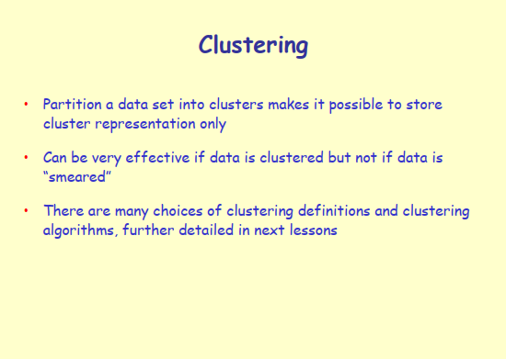

Slide 42
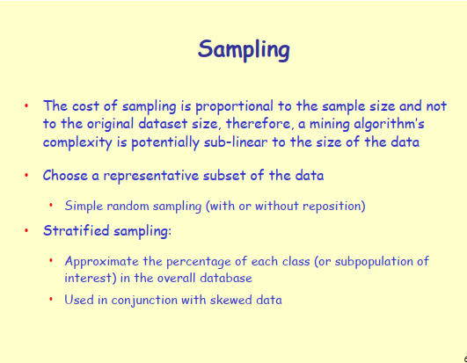

Slide 43
